Slide 1

MÓDULO 2 · DINÂMICA E LEIS DE NEWTON · AULA 20
Força Peso
Peso não é massa
Força Peso (Diferença crítica entre peso e massa)

Slide 2
Para começar
Uma pessoa de 70 kg na Terra pesaria também 70 kg na Lua?
POSSOR · Dinâmica e Leis de Newton · Aula 20
2

Slide 3
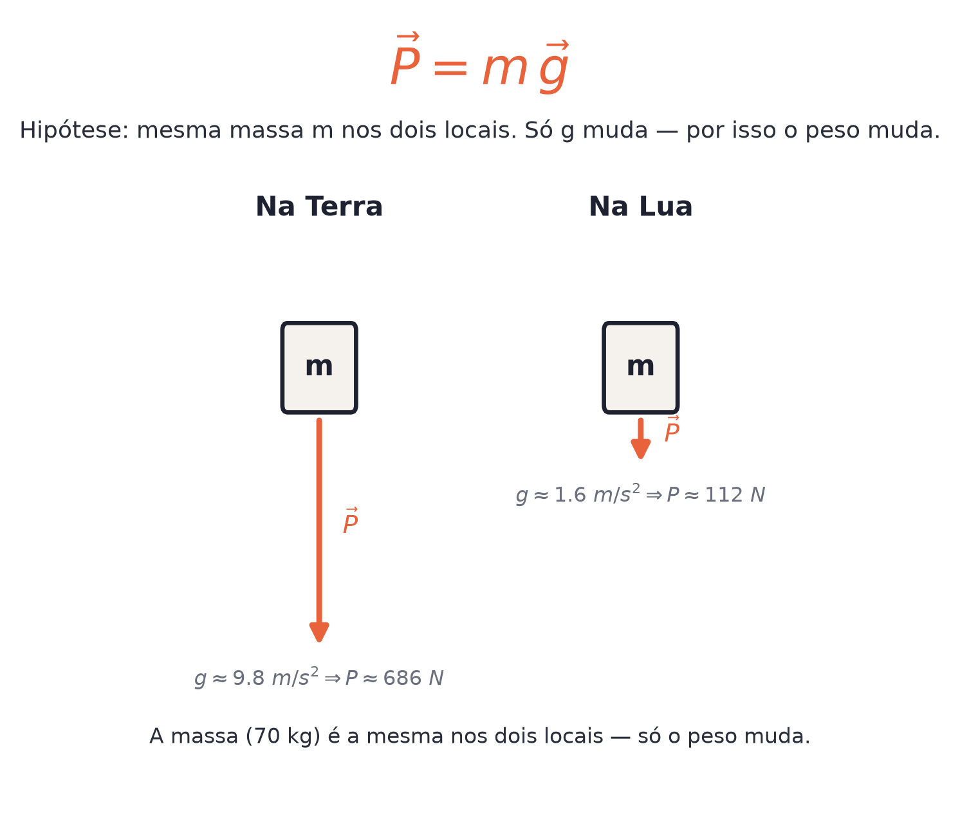
O conceito central
Peso é a força gravitacional P=m·g. A massa não muda de lugar; o peso, sim.
POSSOR · Dinâmica e Leis de Newton · Aula 20
3

Slide 4
Como funciona
P = m·g — o mesmo m, multiplicado por g diferentes, dá pesos diferentes.
• Na Terra: g ≈ 9,8 m/s²
• Na Lua: g ≈ 1,6 m/s², cerca de 1/6 da Terra
POSSOR · Dinâmica e Leis de Newton · Aula 20
4

Slide 5

Cuidado com essa armadilha
"Pesar X quilos" é uma expressão popular imprecisa — quilograma mede massa, não peso.
POSSOR · Dinâmica e Leis de Newton · Aula 20
5

Slide 6
Exemplo resolvido
Uma pessoa de massa 70 kg.
P_{Terra} = 70 × 9,8 = 686 N
P_{Lua} = 70 × 1,6 = 112 N
POSSOR · Dinâmica e Leis de Newton · Aula 20
6

Slide 7
Roteiro de hoje
1
Pergunta inicial
2
P = m·g
3
Exemplo
4
Exercícios
POSSOR · Dinâmica e Leis de Newton · Aula 20
7

Slide 8

Hora dos Exercícios — Fixação
QUESTÃO 1
Calcule o peso de um objeto de massa 8 kg na superfície da Terra (g=9,8 m/s²).
💡 Dica
Nunca confunda quilograma (massa) com newton (peso).
POSSOR · Dinâmica e Leis de Newton · Aula 20
8

Slide 9

Gabarito e Encerramento
Resposta
P = m·g = 8 × 9,8 = 78,4 N.
Resumo da Aula
P = m·g liga massa e peso através da gravidade local.
• Massa não muda de planeta; peso, sim.
Próxima aula: Força Normal — o apoio das superfícies.
POSSOR · Dinâmica e Leis de Newton · Aula 20
9

